Slide 1
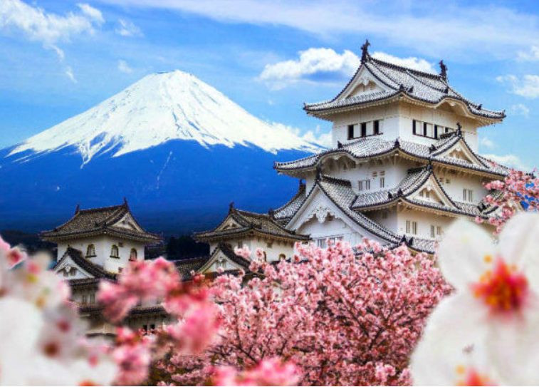
종이 원심 분리기
일본 의식주 문화의 특징
일본어 일본 학과 - 이서연

Slide 2
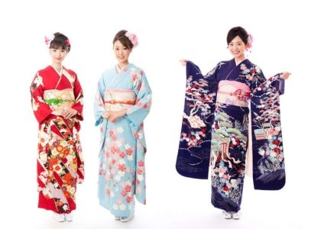
** 일본의 의복문화 **
1. 기모노
입다와 물건이 합쳐진 말.
서양의복이 도입 후 일본의 전통의상(와후쿠)라는 의미로 축소.
넓고 긴 소매, 깃이 있는 일직선으로 된 T자형의 옷.
정장에서 평상복에 이르기 까지 종류 다양.
현대에는 입는 과정이 복잡해서 입을 기회 많지 않음.
혼자 입기 힘듦.

Slide 3
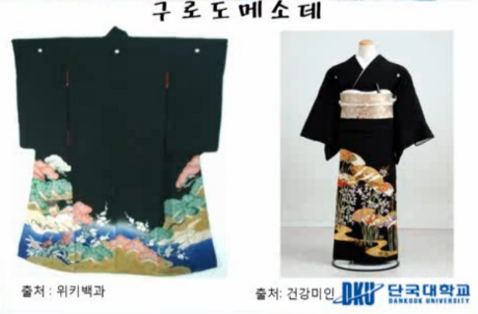
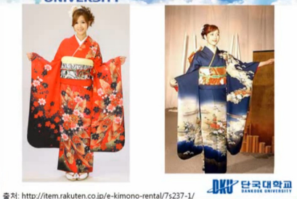
*기모노의 종류*
도메소데 :
소매 기장이 짧은 기모노.
기혼 여성만이 입는 격조와 기품이 있는 예복
후리소데 :
미혼여성들만 입는 기모노.
화려한 무늬가 특징.
기모노 중 가장 아름다운 것으로 손꼽힘.
성인식, 졸업식, 피로연 등에서 입음.

Slide 4
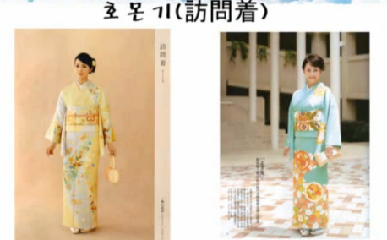
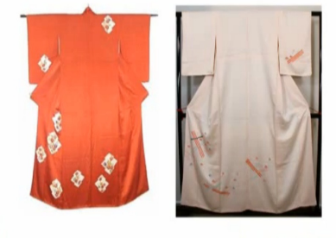
호몬기 : 약식예복.
방문할 때 입는 옷이라는 뜻.
결혼 여부나 나이에 상관없이 입음.
신부의 친구가 예복으로 입거나 연회에서 많이 입음.
전체 하나의 그림.
츠케사게 : 호몬기 다음가는 약식예복.
호몬기에 준하는 사교복.
나가는 장소 호몬기와 같음.
어깨, 소매, 깃에 독립된 문양 놓임.
호몬기에 비해 단순하고 수수함.

Slide 5
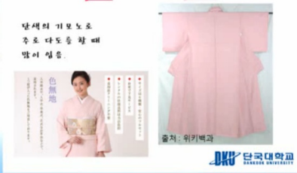
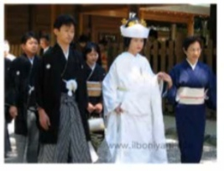
이로무지 : 단색의 기모노, 다도할 때 많이 입음.
시로무쿠 : 일본 전통 혼례식 때 신부가 입는 기모노.
머리부터 발끝가지 새하얀 옷감을 씀.
새 신부가 시가의 가풍에 잘 물들라는 의미

Slide 6
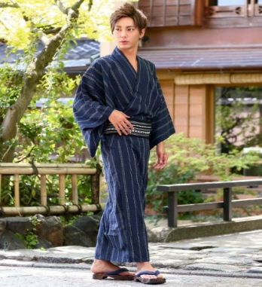
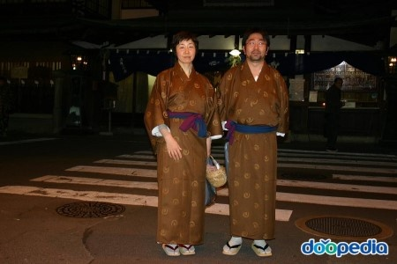
2. 유카타
-남녀노소 구분없이 여름철에 입는 안감없는 평상복.
면화나 아마포, 삼으로 만듦.
여름 축제 때나 목욕 후에 주로 입음.

Slide 7
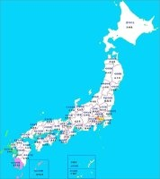
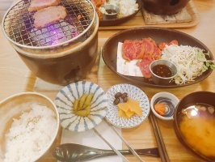
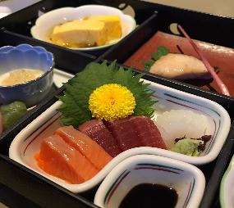
** 일본의 음식문화 **
*일본 음식의 배경*
일본은 평야가 적은 편이고, 전체적으로 온대 몬순 기후라 위치에 따라 기후별로 차이가 큼.
이는 요리에 그대로 반영되어 계절마다 요리의 독특함이 살아있음.
섬나라로써의 특징에 음식 문화에 베어 있음.

Slide 8
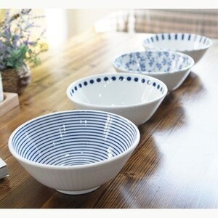
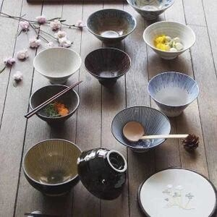
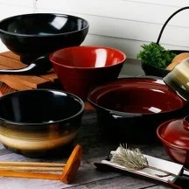
*일본 음식의 특징 *
계절에 민감 : 사계절의 뚜렷한 변화가 식생활에 그대로 반영, 계절의 맛을 살리고, 제철의 재료를 사용한 음식을 최고의 요리로 침.
재료의 신선하고 담백한 맛 : 많은 양념보다 자연 그대로의 맛 중요시, 고기류 보다 생선류의 이용이 많은 편, 재료의 선도 중요시.
3. 다양한 식기와 공간미 : 다양한 재질과 형태의 식기, 담을 때도 공간의 미 고려, 색과 모양을
보기 좋게 다소곳이 담음.

Slide 9
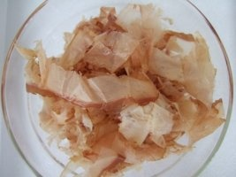
<일본 음식문화의 일반적인 특징>
1. 주식과 부식 구분, 주식으로 쌀밥 먹음.
2. 두부, 유부, 미소, 간장, 나토 등을 많이 활용.
3. 미소(일본된장), 미림(조미술), 가츠오부시, 다시마, 곤약, 와사비(고추냉이) 등 사용하여 맛을 냄.
4. 식기는 1인분씩 쓰고, 소식.
5. 음식을 먹을 때 젓가락만 사용.
6. 국 종류는 뚜껑이 있는 칠기, 날것은 깊이가 있는 접시, 구이는 넓은 접시, 찜종류는 뚜껑이
있는 그릇에 담음.

Slide 10
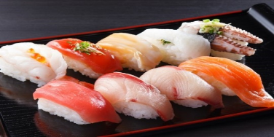
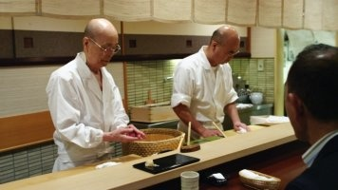
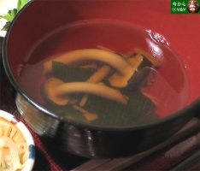
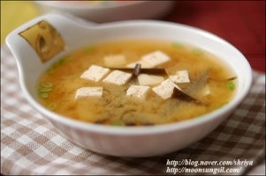
*일본의 대표음식 *
1. 스시 (초밥)
` 생선 초밥은 밥이 적고, 위에 얹힌 생선이
클수록 맛있음.
`일본에서 초밥 전문조리사는 남자들만 함.
`초밥 중에서도 마구로 스시(붉은 색의 참치로 만든 스시)
즐겨 먹음.
2. 시루모노 (국)
일본 요리 중 가장 먼저 먹는 음식.
`스마시지루 –맑은 다시를 그대로 써
재료 자체의 향기와 풍미의 맑은 국물.
`미소지루 – 된장을 풀어서 끓인 국물.
두부, 미역, 채소 등 재료 첨가.

Slide 11
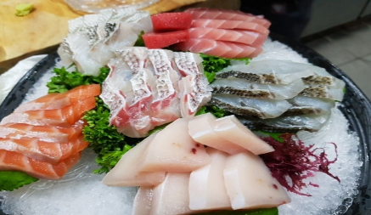
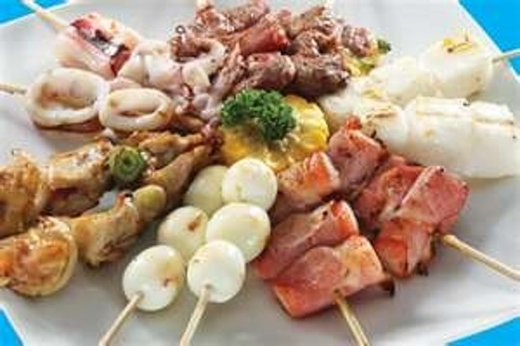
3. 사시미 (회)
`신선도를 자랑하며, 자연 그대로의 담백함을 느낄 수
있는 음식.
`생선 본래의 맛을 느끼려면, 생선 조각에 와사비를
조금 붙인 후에 간장에 살짝 찍어먹어야 함.
`여러가지 생선이 있을 때는 흰 살 생선과
기름지지 않은 것 부터 먹고 난 다음, 붉은 살 생선과
기름기 많은 생선을 먹어야 맛의 조화를 느낄 수 있음.
4. 야키모노 (구이)
`고기, 생선, 채소를 모두 이용, 재료 원래
모양 살리기 위해 꼬지에 굽는 경우 많음.
`수야키 : 아무 것도 바르지 않고, 구워내는 요리.
`시오야키 : 소금구이
`데리야키 : 간장 양념구이

Slide 12
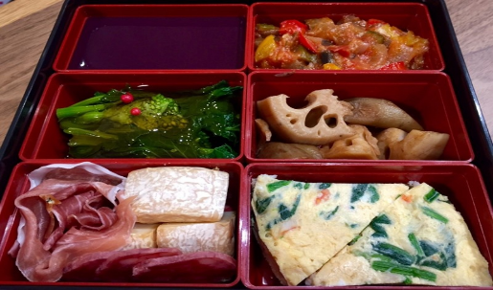
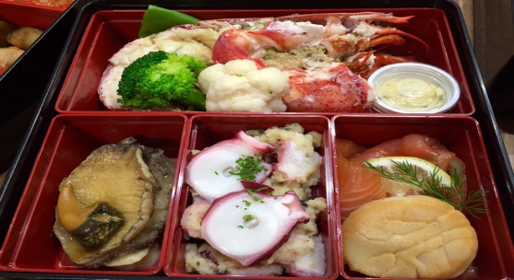
*오세지 요리 *
일본에서 설날에 먹는 음식. 국물 없이 만든 것으로 찬합에다 오세치요리를 쌓아놓고 먹음.
멸치조림, 찐 새우, 검은콩조림, 연근, 다시마 등이 있는데 각각의 음식마다 뜻이 담겨져 있음.
연근 – 연근의 구멍을 통해 앞날을 볼 수 있는 지혜의 눈 갖는다는 의미.
멸치조림 – 풍작을 기원.
새우 – 새우의 긴 수염이 장수를 의미.
검은콩조림 – 열심히 노력하며 살아간다는 뜻.
다시마 – 일년 내내 좋은 일만 생기기를 기원.

Slide 13
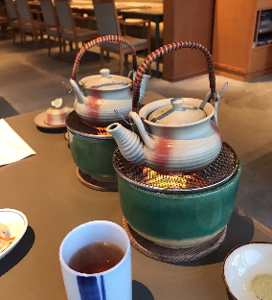
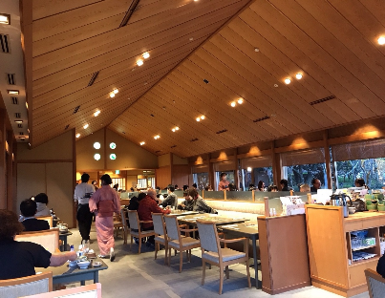
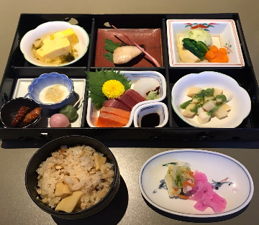
*손님 접대를 위한 요리: 가이세키 요리*
`현재 일본 요리의 주류가 되고 있는 코스요리.
`계절에 따라 시각적인 면 강조, 양은 적게 정리.
` 현재 일본의 음식점, 호텔 등에서 이용되는 요리의 대부분이 가이세키 요리임.
`가장 간단한 3품부터 5품, 7품, 9품, 11품이 있지만, 가정에서는 5품, 7품 정도가 먹기에 적당.
`밥과 김치(고노모노)는 품 수에 들어가지 않음.
`손님을 초대할 때는 7품으로 준비, 정중하게 순서대로 냄.

Slide 14
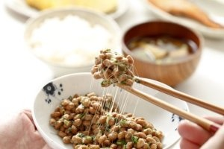
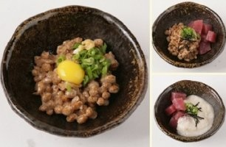
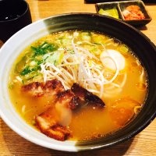
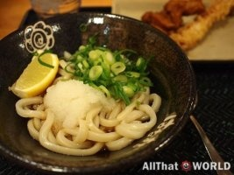
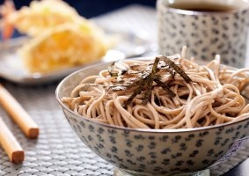
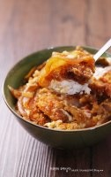
* 일본의 일상식 *
1) 아침식사
전통적으로 아침에는 흰밥,된장국,구운생선, 즈게모노(일본 김치), 맛김 먹음.
날 달걀이나 달걀 말이 낫또(청국장) 등을 더 먹는 경우도 있음.
2) 점심 및 저녁 식사
간단한 점심이나 저녁으로 라면, 돈부리(덮밥), 우동, 소바 등 일품요리나
사시미 정식, 생선구이 정식, 덴뿌라 정식 등을 먹음.

Slide 15
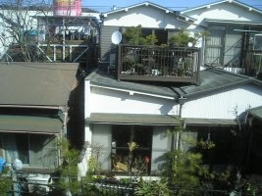
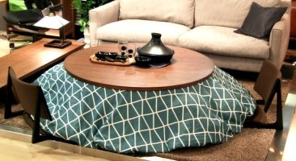
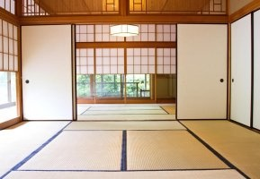
** 일본의 주거문화 **
우리 나라에 비해 습도가 높아, 여름에는 습한 공기 때문에 숨이 막힐 정도.
이런 일본 기후 때문에 다다미(일본식 돗자리, 전통가옥 바닥 다다미로 되어 있음)가 탄생.
다다미는 습기 조절과 항균 효과에 좋음.

Slide 16
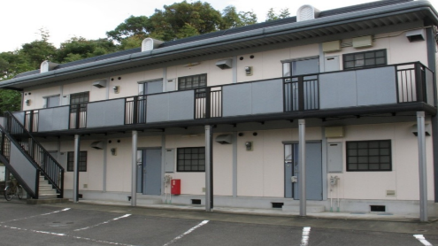
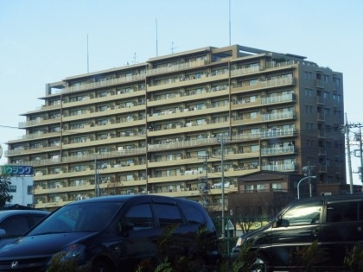
* 일본의 주거 형태 *
1. 아파트
한국의 아파트와는 다름.
목조나 철근으로 지어진 저층 공동 주택.
주로 2~3층 정도.
내부는 원룸 형태로 방도 매우 좁고 넓지 않음.
방음이 잘 안돼, 가난한 사람이 사는 곳이라는 인식있음.
2. 맨션
우리나라의 아파트 같은 형태의 주거공간.
고층의 철근, 콘크리트 건물.
대부분 하나의 동으로 이뤄져 있음.
아파트 보다 가격 비싸고, 평수에 따라 가격 천차만별.
최근엔 고급 맨션이 많이 생기고 있는 추세.
자동 잠금장치, 보안 카메라, 택배박스 등 구비되어 있음.

Slide 17
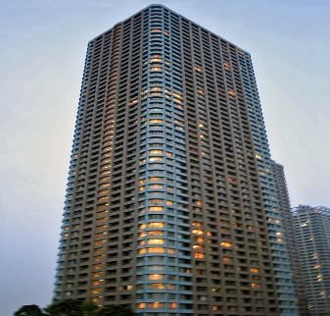
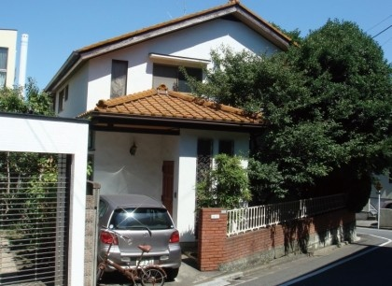
3. 타워맨션
`초고층의 맨션, 주요 도심에 위치.
`가격이 아주 비쌈.
4. 주택
`굉장히 작고 아담한 사이즈가 대부분.
`옛날부터 토끼장 같은 집으로 비유.
`한 층, 한 층은 좁지만 대부분 2, 3층으로
이뤄져 있고, 3~4개의 방이 있음.
`대부분 집 옆에 주차장이 딸려 있음.

Slide 18
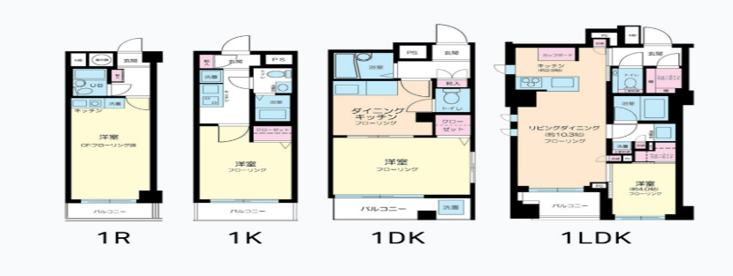
*일본 주거문화의 특징*
1. 다른 나라와는 다른 고유의 방식으로 집의 구조 설명.
대표적인 집구조는 2DK, 2는 방의 수, D는 다이닝 룸, K는 주방을 의미.
좀 큰 맨션의 경우 2LDK로 거실까지 있음.
2. 대부분이 월세를 내며 살아감.

Slide 19
일본 의식주 문화 관련 영상
*일본의 의복 문화
-https://www.youtube.com/watch?v=5j-6_OT0nIc
*일본의 음식 문화
-https://www.youtube.com/watch?v=jaiOApWC5zA
*일본의 주거 문화
-https://www.youtube.com/watch?v=y5Hlzzc_RQE

Slide 20
감사합니다!

